Slide 1

Сыны и дочери полка.
У войны недетское лицо.

Slide 2
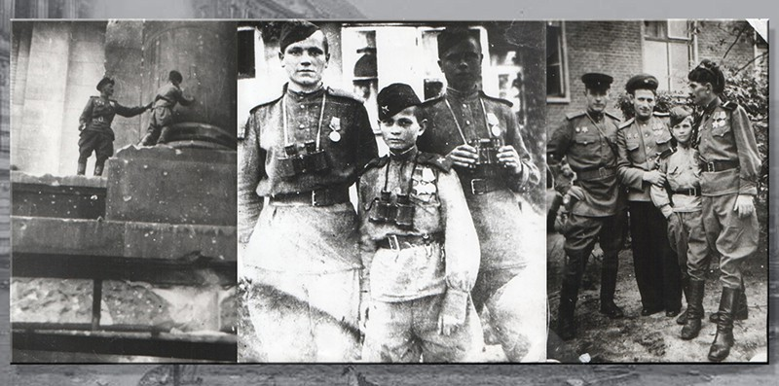
Володя Тарновский

Slide 3
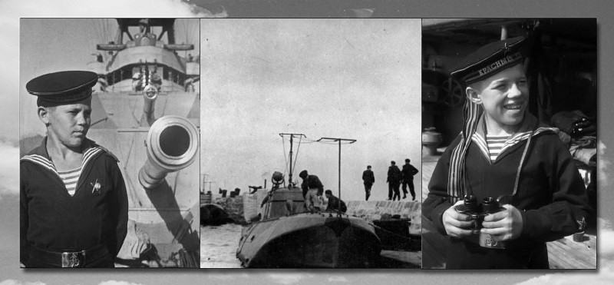
Валерий Лялин

Slide 4
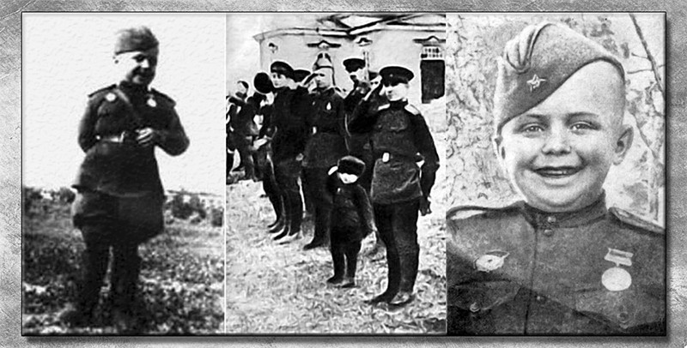
Серёжа Алёшкин

Slide 5
Десятилетний человек
С. Михалков
Крест-накрест синие полоски
На окнах съежившихся хат.
Родные тонкие березки
Тревожно смотрят на закат.
И пес на теплом пепелище,
До глаз испачканный в золе,
Он целый день кого-то ищет
И не находит на селе

Slide 6
Накинув старый зипунишко,
По огородам, без дорог,
Спешит, торопится парнишка
По солнцу – прямо на восток.
Никто в далекую дорогу
Его теплее не одел,
Никто не обнял у порога
И вслед ему не поглядел.

Slide 7
В нетопленной, разбитой бане
Ночь скоротавши, как зверек,
Как долго он своим дыханьем
Озябших рук согреть не мог!
Но по щеке его ни разу
Не проложила путь слеза.
Должно быть, слишком много сразу
Увидели его глаза.

Slide 8
Все видевший, на все готовый,
По грудь проваливаясь в снег,
Бежал к своим русоголовый
Десятилетний человек.
Он знал, что где-то недалече,
Выть может, вон за той горой,
Его, как друга, в темный вечер
Окликнет русский часовой.

Slide 9
И он, прижавшийся к шинели,
Родные слыша голоса,
Расскажет все, на что глядели
Его недетские глаза

Slide 10
Читают дети.
Стих А Твардовского «Рассказ танкиста»
Был трудный бой. Всё нынче, как спросонку,
И только не могу себе простить:
Из тысяч лиц узнал бы я мальчонку,
А как зовут, забыл его спросить.
Лет десяти-двенадцати. Бедовый,
Из тех, что главарями у детей,
Из тех, что в городишках прифронтовых
Встречают нас как дорогих гостей.

Slide 11
Машину обступают на стоянках,
Таскать им воду вёдрами — не труд,
Приносят мыло с полотенцем к танку
И сливы недозрелые суют…
Шёл бой за улицу. Огонь врага был страшен,
Мы прорывались к площади вперёд.
А он гвоздит — не выглянуть из башен, —
И чёрт его поймёт, откуда бьёт.

Slide 12
Тут угадай-ка, за каким домишкой
Он примостился, — столько всяких дыр,
И вдруг к машине подбежал парнишка:
— Товарищ командир, товарищ командир!
Я знаю, где их пушка. Я разведал…
Я подползал, они вон там, в саду…
— Да где же, где?.. — А дайте я поеду
На танке с вами. Прямо приведу.

Slide 13
Что ж, бой не ждёт. — Влезай сюда, дружище! —
И вот мы катим к месту вчетвером.
Стоит парнишка — мины, пули свищут,
И только рубашонка пузырём.
Подъехали. — Вот здесь. — И с разворота
Заходим в тыл и полный газ даём.
И эту пушку, заодно с расчётом,
Мы вмяли в рыхлый, жирный чернозём.

Slide 14
Я вытер пот. Душила гарь и копоть:
От дома к дому шёл большой пожар.
И, помню, я сказал: — Спасибо, хлопец! —
И руку, как товарищу, пожал…
Был трудный бой. Всё нынче, как спросонку,
И только не могу себе простить:
Из тысяч лиц узнал бы я мальчонку,
Но как зовут, забыл его спросить.

